Slide 1
工程制图 第5讲
授课教师：陈 军
北京大学 工学院
jun@pku.edu.cn

Slide 2

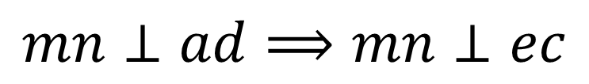
教材勘误 (P61, 例2-23)
$$mn⊥ad⟹mn⊥ec$$

Slide 3

热 身

Slide 4
判断两直线的相对位置
【练1】 判断AB 、EF 两直线的相对位置。
a’
分析：
k’
e’
f’
判断方法：
方法一作第三投影（略）
b’
方法二按定比性。
X
O
b
结论：
由于 a’k’ :k’b’ = ak :kb
e
b’
所以 AB、 EF 相交。
k
k’
a
f
a’
解题完毕
相交

Slide 5
判断两直线的相对位置
【练2】 判断AB 、CD 两直线的相对位置。
分析：
平行？
交叉？
a’
c’
判断方法：
方法一作第三投影（略）
b’
d’
方法二按定比性。（略）
X
O
c
方法三：
假定AB、CD平行，则ABCD 共面，AD 和BC 必相交，
a
b
作图：
d
结论：
AB、CD 两交叉直线。
交叉

Slide 6

2.4 平面的投影(P48)
用几何元素表示平面
平面可以由一组几何元素确定，所以可用确定该平面的几何元素的投影表示平面。
确定性：对于同一平面图形而言，无论采用什么表示方式，其空间位置是确定的。

Slide 7
2.4.1 平面的表示法
c′
c′
c′
c′
●
c′
●
●
●
a′
●
a′
●
a′
a′
a′
d′
●
●
●
●
●
●
b′
●
●
b′
●
b′
●
b′
b′
b
b
b
●
b
b
●
●
●
●
a
a
●
a
a
a
●
●
●
●
●
d
●
c
●
●
●
c
●
c
c
c
不在同一直线上的三个点
直线及线外一点
两平行直线
两相交直线
平面图形

Slide 8
2.4.2 平面的投影特性
⒈ 平面对一个投影面的投影特性
平行
垂直
倾斜
投 影 特 性
实形性
★平面平行投影面——投影就把实形现
积聚性
★平面垂直投影面——投影积聚成直线
类似性
★平面倾斜投影面——投影类似原平面

Slide 9

2.4.2 平面的投影特性
⒉ 平面在三投影面体系中的投影特性
平面对于三投影面的位置可分为三类：
正垂面
垂直于某一投影面，倾斜于另两个投影面
投影面垂直面
侧垂面
铅垂面
特殊位置平面
正平面
平行于某一投影面，
垂直于另两个投影面
投影面平行面
侧平面
水平面
与三个投影面都倾斜
一般位置平面

Slide 10
⑴ 投影面垂直面
P49
类似性
b′
b″
类似性
c′
c″
a′
a″
积聚性
c
β
γ
b
铅垂面
a
投影特性：
是什么位置的平面？
在它垂直的投影面上的投影积聚成直线。该直线与投影轴的夹角反映空间平面与另外两投影面夹角的大小。
为什么？
另外两个投影面上的投影为类似形。

Slide 11
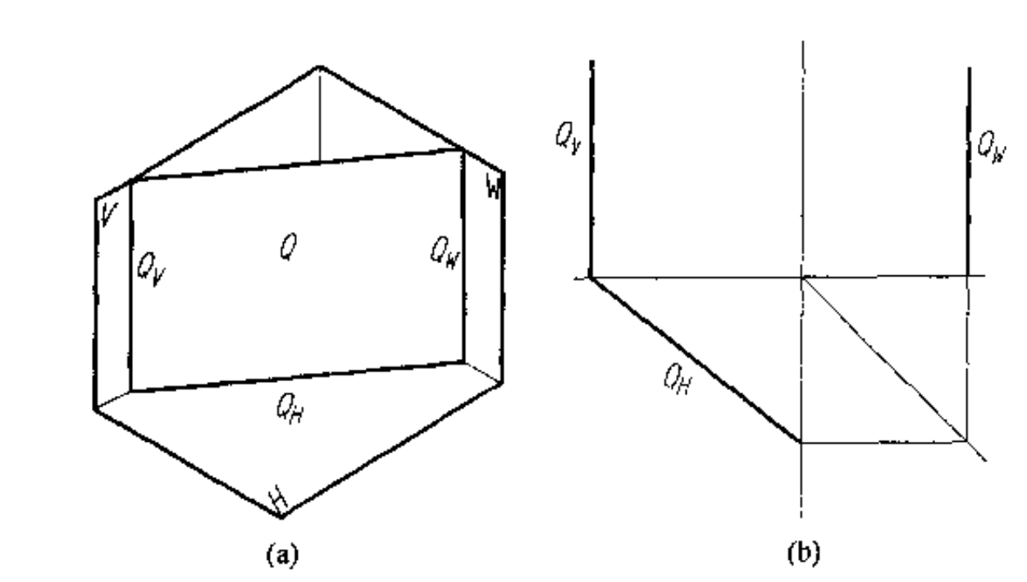
用迹线表示的铅锤面
迹线：平面和投影面的交线

Slide 12
⑵ 投影面平行面
积聚性
积聚性
a′
b′
c′
a″
c″
b″
P51
a
实形性
c
水平面
b
投影特性：
在它所平行的投影面上的投影反映实形。
另两个投影面上的投影分别积聚成与相应的投影轴平行的直线。

Slide 13

⑶ 一般位置平面
b′
b″
c′
投影特性：
c″
a′
三个投影都类似。
a″
b
a
c

Slide 14

例5.1 ：正垂面ABC与H面的夹角为45°，已知其水平投影及顶点B的正面投影，求△ABC的正面投影及侧面投影。
c′
c″
a′
a″
思考：此题有几个解？
45°
b″
b′
●
a
c
b

Slide 15
2.4.3 平面上的直线和点(P53)
问题：如何确定某平面上一条直线的投影？
⒈ 平面上取任意直线
位于平面上的直线应满足的条件：
N
若一直线过平面上的两点，则此直线必在该平面内。
M
●
●
B
若一直线过平面上的一点且平行于该平面上的另一直线，则此直线在该平面内。
A
M
●

Slide 16
例5.2 ：已知平面由直线AB、AC所确定，试在平面内任作一条直线。【例2-11】
解法一:
解法二:
d′
b′
b′
m′
n′
c′
●
c′
●
a′
a′
b
b
m
●
d
a
a
●
c
n
c
有多少解？
有无数解！

Slide 17

例5.3 ：在平面ABC内作一条水平线，使其到H面的距离为10mm。
a′
有多少解？
m′
n′
唯一解！
c′
10
b′
b
c
n
m
a

Slide 18
⒉ 平面上取点
首先面上取线
面上取点的方法：
先找出过此点而又在平面内的一条直线作为辅助线，然后再在该直线上确定点的位置。
例5.4：已知K点在平面ABC上，求K点的水平投影。
b′
b′
【例2-13】
①
②
【例2-12】
d′
k′
●
c′
●
k′
c′
a′
a′
a
b
d
b
●
k
●
a
k
c
c
利用平面的积聚性求解
通过在面内作辅助线求解

Slide 19
例5.5 ：已知AC为正平线，补全平行四边形ABCD的水平投影。【例2-14】
解法一:
b′
解法二:
b′
k′
c′
a′
c′
a′
d′
d′
d
d
c
a
c
a
k
b
b

Slide 20

例5.6 ：在△ABC内取一点M，并使其到H面V面的距离均为10mm。
a′
e′
m′
●
d′
c′
10
b′
X
O
a
10
d
e
●
m
b
c

Slide 21
2.5 直线与平面及两平面的相对位置(P55)
相对位置包括平行、相交和垂直。
2.5.1 平行问题
包括
1. 直线与平面平行
2. 平面与平面平行
⒈ 直线与平面平行(P55)
若平面外的一直线平行于平面内的某一直线，则该直线与该平面平行。

Slide 22

例5.7  ：过M点作直线MN平行于平面ABC。
b′
d′
n′
c′
m′
a′
●
有多少解？
b
d
n
a
●
m
c
有无数解

Slide 23
例5.8 ：过M点作直线MN平行于V面和平面ABC。
b′
正平线
d′
c′
n′
m′
a′
●
c
a
d
●
n
m
b
唯一解

Slide 24

作业#3
P7: 1(2),1(3),3
P8: 2, 4
P9: 1, 4
P10: 3, 5, 6
P11: 1(3), 2(2), 3
P12: 4, 5, 6
9月29日布置。

Slide 25

课程和习题的说明
辅助点和辅助符号的使用
直角符号标注
波浪线含义
题目错误的处理
课件内「例题」编号规则说明

Slide 26
⒉ 两平面平行(P56)
e′
b′
f′
c′
d′
①若一平面上的两相交直线分别平行于另一平面上的两相交直线，则这两平面相互平行。
a′
c
f
a
d
b
e
f′
b′
d′
a′
h′
②若两投影面垂直面相互平行，则它们具有积聚性的那组投影必相互平行。
c′
e′
d
h
b
f
c
e
a

Slide 27


例5.9 ：已知AB∥CD，EF∥MH。判断平面ABDC与平面EFHM是否平行。
m′
两平行平面内相互平行的直线，其同名投影必然平行。
a′
c′
e′
k′
h′
f′
反证法
d′
b′
X
O
b
d
f
h
由于EK不平行于AC，故两平面不平行。
a
k
c
e
m

Slide 28
2.5.2 相交问题(P57)
1. 直线与平面相交
2. 平面与平面相交
⒈ 直线与平面相交
直线与平面相交，其交点是直线与平面的公有点。
要讨论的问题：
● 求直线与平面的交点。
●
●
● 判别两者之间的相互遮挡关系，即判别可见性。
须掌握直线与平面中至少有一个处于特殊位置的情况。

Slide 29

判别“线条可见性”的意义
实体的投影不能通过每一个属于实体点来简单刻画。
能够描述一个物体最突出的的几何形状便是形成物体边界的边缘。
这些构成物体边缘的直线或曲线通常简称为“线”。
如果一个物体的面通过这些“线”来展示，则称这种方式为线框图（wire-frame image）。
为使得线框视图更容易理解，在某个视图中可通过可见或隐藏（遮挡）来展示线条。不可见线条可通过虚线展示。

Slide 30
例5.10 ：求直线MN与平面ABC的交点K并判别可见性。【例2-18】
⑴ 平面为特殊位置
空间及投影分析
b′
n′
平面ABC是一铅垂面，其水平投影积聚成一条直线，该直线与mn的交点即为K点的水平投影。
k′
●
a′
1′(2′)
●
m′
c′
作图
用线上取点法
①求交点
m
2
c
②判别可见性
●
●
●
b
k
1
由水平投影可知，KN段在平面前，故正面投影上k′n′为可见。
a
n
还可通过重影点判别可见性。

Slide 31
⑵ 直线为特殊位置
m′
空间及投影分析
b′
直线MN为铅垂线，其水平投影积聚成一个点，故交点K的水平投影也积聚在该点上。
k′
●
c′
a′
●
1′(2′)
作图
n′
用面上取点法
① 求交点
b
k
② 判别可见性
2
●
●
m(n)
c
●
点Ⅰ位于平面上，在前；点Ⅱ位于MN上，在后。故k′2′为不可见。
a
1

Slide 32
⒉ 两平面相交(P58)
两平面相交其交线为直线，交线是两平面的共有线，同时交线上的点都是两平面的共有点。
要讨论的问题：
⑴ 求两平面的交线
方法：
① 确定两平面的两个共有点。
② 确定一个共有点及交线的方向。
⑵ 判别两平面之间的相互遮挡关系，即：
判别可见性。
只讨论两平面中至少有一个处于特殊位置的情况。

Slide 33
例5.11：求两平面的交线MN并判别可见性。 与【例2-22】类似P60
⑴
a′
f′
空间及投影分析
b′
m′(n′)
●
e′
c′
平面ABC与DEF都为正垂面，它们的交线为一条正垂线，两平面正面投影的交点即为交线的正面投影，交线的水平投影垂直于OX轴。
d ′
X
O
e
a
作图
n
能否不用重影点判别？
●
c
① 求交线
能!
d
② 判别可见性
●
m
从正面投影上可看出，在交线左侧，平面ABC在上，其水平投影可见。
b
f
如何判别？
可通过正面投影直观地进行判别。

Slide 34
例5.11：求两平面的交线MN并判别可见性。
⑴
f′
空间及投影分析
a′
m′(n′)
b′
e′
●
c′
平面ABC与DEF都为正垂面，它们的交线为一条正垂线，两平面正面投影的交点即为交线的正面投影，交线的水平投影垂直于OX轴。
d′
X
O
e
作图
a
n
① 求交线
●
c
② 判别可见性
d
●
m
从正面投影上可看出，在交线左侧，平面ABC在上，其水平投影可见。
b
f

Slide 35
⑵ 
d′
h′
空间及投影分析
a′
平面DEFH是一铅垂面，它的水平投影有积聚性，其与ac、bc的交点m、n 即为两个共有点的水平投影，故mn即为交线MN的水平投影。
m′
●
′
′
n′
●
1(2 )
b′
●
c’
e′
f′
作图
① 求交线
a
② 判别可见性
2
●
h(f)
●
点Ⅰ在MC上，点Ⅱ在FH上，点Ⅰ在前，点Ⅱ在后，故m’c’可见。
b
n
m
1
●
●
d(e)
c

Slide 36
⑵
d′
h′
空间及投影分析
m′
平面DEFH是一铅垂面，它的水平投影有积聚性，其与ac、bc的交点m 、n 即为两个共有点的水平投影，故mn即为交线MN的水平投影。
●
b′
n′
●
c’
e′
f′
作图
a
① 求交线
h(f)
② 判别可见性
●
n
m
b
点Ⅰ在MC上, 点Ⅱ在FH上，点Ⅰ在前，点Ⅱ在后，故m’c’可见。
●
d(e)
c

Slide 37
⑶ P59 
b′
f′
m′
d′
●
k′
投影分析
n′
●
●
e′
N点的水平投影n位于Δdef 的外面，说明点N位于ΔDEF所确定的平面内，但不位于ΔDEF这个图形内。
所以：ΔABC和ΔDEF的交线应为MK。
a′
c′
f
b
m
e
●
a
●
n
k
●
c
互交
d

Slide 38
⑶
b′
f′
m′
d′
●
k′
投影分析
●
e′
a′
c′
N点的水平投影n位于Δdef 的外面，说明点N位于ΔDEF所确定的平面内，但不位于ΔDEF这个图形内。
所以：ΔABC和ΔDEF的交线应为MK。
f
b
m
e
●
a
●
k
互交
c
d

Slide 39
小 结
重点掌握：
★ 点、直线、平面的投影特性，尤其是特殊位置直线与平面的投影特性。
★ 点、直线、平面的相对位置的判断方法及投影特性。
一、直线上的点
⒈ 点的投影在直线的同名投影上。
⒉ 点的投影必分线段的投影成定比——定比定理。
⒊ 判断方法
① 直线为一般位置时
② 直线为特殊位置时
b′
a′
c′
a′
k′
●
b′
b
a
c
k
●
a
b

Slide 40
二、两直线的相对位置
⒈ 平行
同名投影互相平行。
②
c′
①
b′
d′
a′
a′
d′
c′
b′
c
a
c
b
b
d
d
a
对于一般位置直线，只要有两个同名投影互相平行，空间两直线就平行。
对于特殊位置直线，有两个同名投影互相平行，空间直线不一定平行。

Slide 41
⒉ 相交
同名投影相交，交点是两直线的共有点，且符合空间一个点的投影规律。
⒊ 交叉（异面）
同名投影可能相交，但“交点”不符合空间一个点的投影规律。“交点”是两直线上一对重影点的投影。
②
c
①
b′
′
′
b
k′
c′
●
a′
d′
′
a
′
d
d
a
a
d
c
k
b
●
b
c

Slide 42
三、点与平面的相对位置
面上取点的方法
b′
②
b′
①
k′
●
c′
●
k′
c′
a′
a′
b
a
b
a
c
c
利用平面的积聚性求解
通过在面内作辅助线求解

Slide 43
四、直线与平面的相对位置
⒈ 直线与平面平行
直线平行于平面内的一条直线。
b′
n′
a′
c′
m′
⒉ 直线与平面相交
m
c
a
b
n
⑴ 一般位置直线与特殊位置平面求交点，利用交点的共有性和平面的积聚性，采用直线上取点的方法求解。
b′
m′
c′
a′
⑵ 投影面垂直线与一般位置平面求交点，利用交点的共有性和直线的积聚性，采取平面上取点的方法求解。
n′
b
●
m(n)
c
a

Slide 44
五、两平面的相对位置
e′
b′
f′
⒈ 两平面平行
c′
d′
a′
⑴ 若一平面上的两相交直线分别平行于另一平面上的两相交直线，则这两平面相互平行。
c
f
a
d
b
e
f′
b′
d′
⑵ 若两投影面垂直面相互平行，则它们具有积聚性的那组投影必相互平行。
h′
a′
c′
e′
d
h
b
f
a
c
e

Slide 45
⒉ 两平面相交
a′
b′
e′
f′
c′
d′
⑴ 两特殊位置平面相交，分析交线的空间位置，有时可找出两平面的一个共有点，根据交线的投影特性画出交线的投影。
e
a
c
d
b
f
d′
h′
a′
⑵ 一般位置平面与特殊位置平面相交，可利用特殊位置平面的积聚性找出两平面的两个共有点，求出交线。
b′
c’
e′
f′
a
h(f)
b
d(e)
c’

